Slide 1
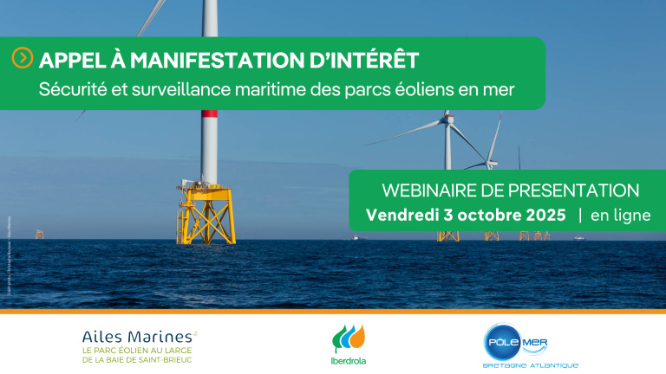

Slide 2
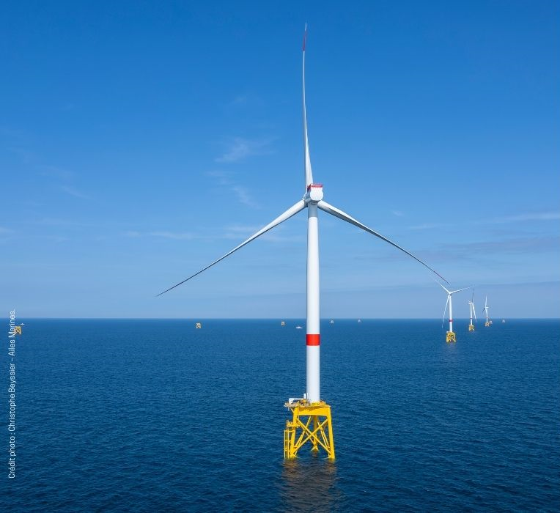
Programme
Mot de bienvenue
Présentation des organisateurs
Contexte et objectifs
Présentation du thème
Modalités de mise en œuvre de l’AMI
Prix récompensant les lauréats
Questions-réponses
Conclusion

Slide 3
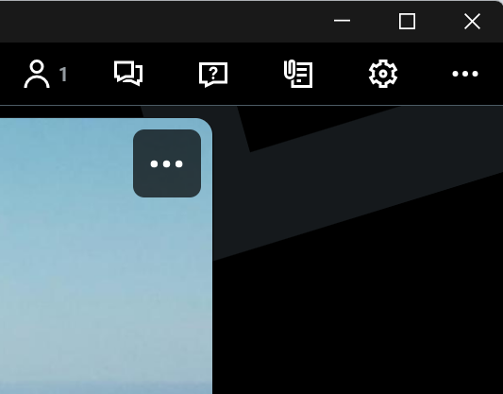
Poser vos questions
Questions-réponses
Discussions

Slide 4

LE POLE EN QUELQUES CHIFFRES*...
+
+
+
596
16
444
PROJETS
LABELLISES
PROJETS STRUCTURANTS
ADHERENTS
+
+
+
+
52
1,88
652
9
Mds €
M €
FORMATIONS
INVESTISSEMENTS
R&D
FINANCEMENT
PUBLIC
PROJETS EUROPEENS EN COURS
*A jour du 1er Janvier 2025

Slide 5
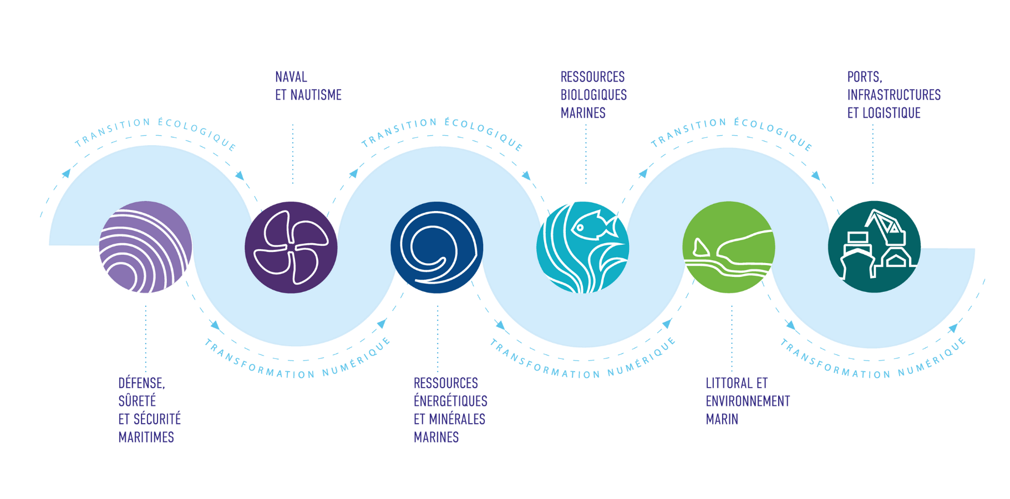
6 DOMAINES D’ACTION STRATEGIQUES
EMR

Slide 6
Présentation de l’AMI : L’innovation pour répondre aux enjeux de sécurité et de surveillance maritime dans les parcs éoliens offshore

Slide 7





IBERDROLA dans le monde
CHIFFRES CLÉS
18,1 Md €
investis en 2023
et 47 Md €
d´ici 2025
90 %
des investissements alloués aux énergies renouvelables
et aux réseaux intelligents
41 GW
de capacité renouvelable
80 %
de la capacité de production détenue exemptée d’émissions de CO2
Réduction de nos émissions
de CO2 en Europe à
59 gCO2/kWh
(soit 1/4 de la moyenne de l’UE)

Slide 8
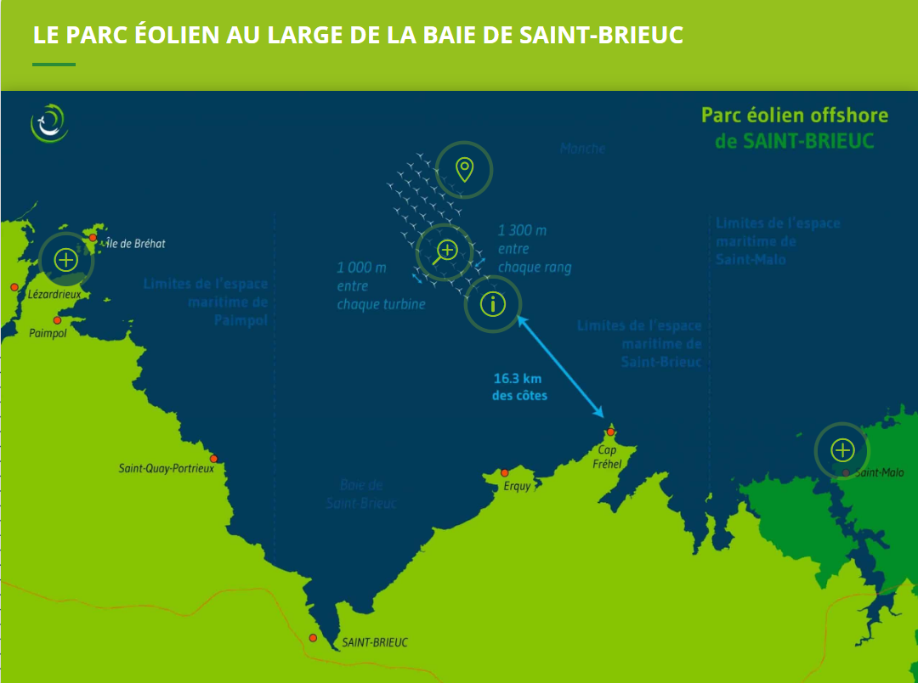
Le parc de St Brieuc

Slide 9
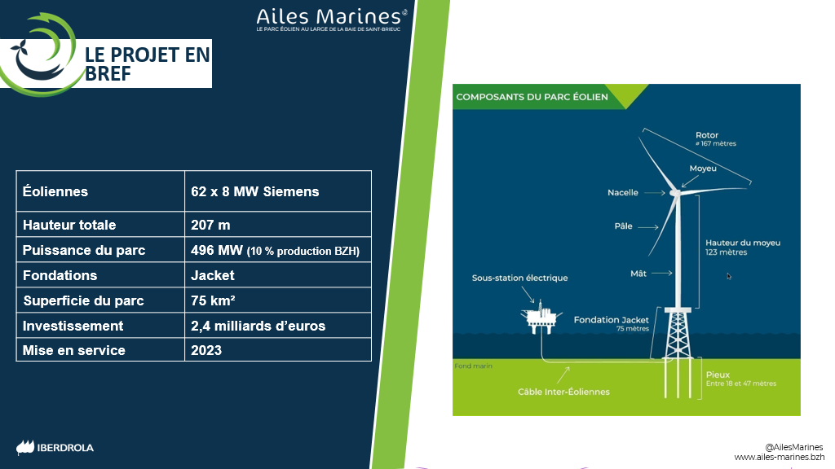
Le parc de St Brieuc
Appel d’offres de 2011
9 % de la consommation de la Bretagne
Au moins 25 années d’exploitation
1er projet EMR d’envergure en Bretagne
1400 réunions de concertation et d’information
2024

Slide 10
Cadre de l’AMI – Programme IBReizh
Plan de développement ECONOMIQUE territorial
Contribuer et soutenir des projets opérationnels de développement
Novembre 2022 : signature d’une convention de partenariat entre Ailes Marines et la Région Bretagne pour la mise en œuvre du programme de développement économique territorial IBReizh.
Prioriser des actions relevant d’une dynamique de développement économique territorial.
Avoir un effet « levier » mesurable sur les projets : les co-financements seront privilégiés.
S’appuyer sur des structures existantes « têtes de réseau », lesquelles servent d’interface avec les porteurs de projets et assurent l’analyse des projets, mais également l’ingénierie administrative et financière.

Slide 11

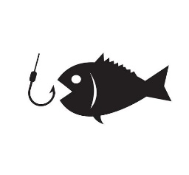


Cadre de l’AMI – Programme IBReizh
Les domaines d’interventions
IBERDROLA est légitime à intervenir sur 2 axes : énergie et mer
Développement touristique
Intégration du projet dans l’offre touristique locale
Accompagnement de la filière Pêche
Mesures et développement de la filière
Environnement & biodiversité
Développement des connaissances et soutien des actions territoriales
Développement économique
Intégration du projet et développement de l‘économie

Slide 12



Présentation de l’AMI
Solutions innovantes pour répondre aux enjeux de sécurité et de surveillance maritime dans les parcs éoliens offshore
Partenariat

Slide 13
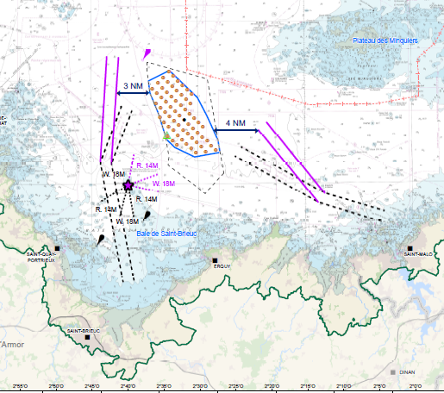
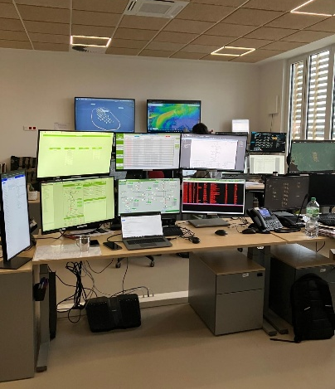
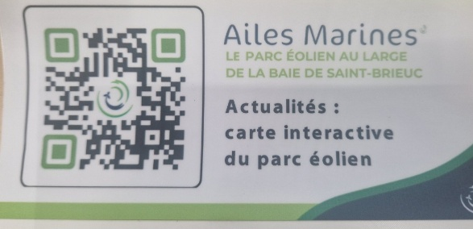
Contexte de l’AMI : le rôle de l’opérateur
L’opérateur est responsable de la sécurité des biens et personnes dans le cadre des activités de maintenance et d’exploitation du parc éolien et rend compte de celles de ses sous-traitants aux services de l’Etat.
Vis-à-vis de l’Etat
Définir les besoins en termes de visibilité
PIM : Plan d’intervention maritime
Signalement d’évènements
Exercices de sécurité
En interne
Contrôle et surveillance des installations (SBCC, Navires de maintenance…)
Participation à niveau en cas d’évenement
Exigences en matière d’HSE + ERP
Vis-à-vis des usagers
Connaissance et compréhension de l’environnement local
Information en mer et à terre
Navires de maintenance
Site internet
Officiers de liaison

Slide 14
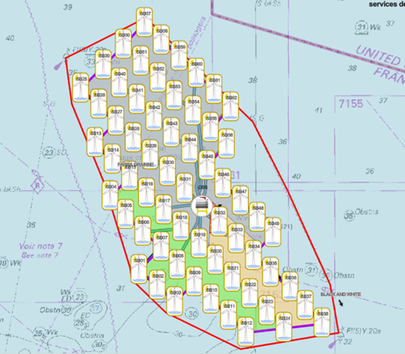
Périmètre de l’AMI
Périmètre géographique : celui du parc éolien en mer et de ses approches ;
Infrastructures de surface et sous-marines (fondation, câbles, navires de maintenance, etc)
Besoins opérationnels : détection & anticipation, levée de doute, soutien aux interventions, appui à la gestion de crise (aide à la décision par exemple)
Périmètre

Slide 15
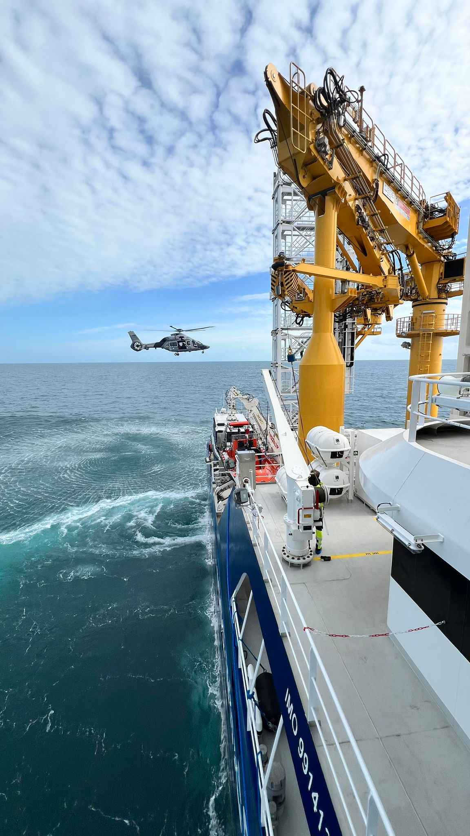
Objectif de l’AMI : 3 enjeux
Faire émerger des solutions innovantes, crédibles et expertisées, pour renforcer la protection et le contrôle des infrastructures en mer en phase construction et opération-maintenance.
Améliorer la surveillance des activités maritimes autour et au sein des infrastructures et renforcer la communication entre les usagers du parc
Permettre la détection anticipée des routes de collision avec des navires
Mettre en œuvre des systèmes innovants de gestion de crise pour rationnaliser la réponse d’urgence et la coordination entre les parties prenantes
Objectifs

Slide 16
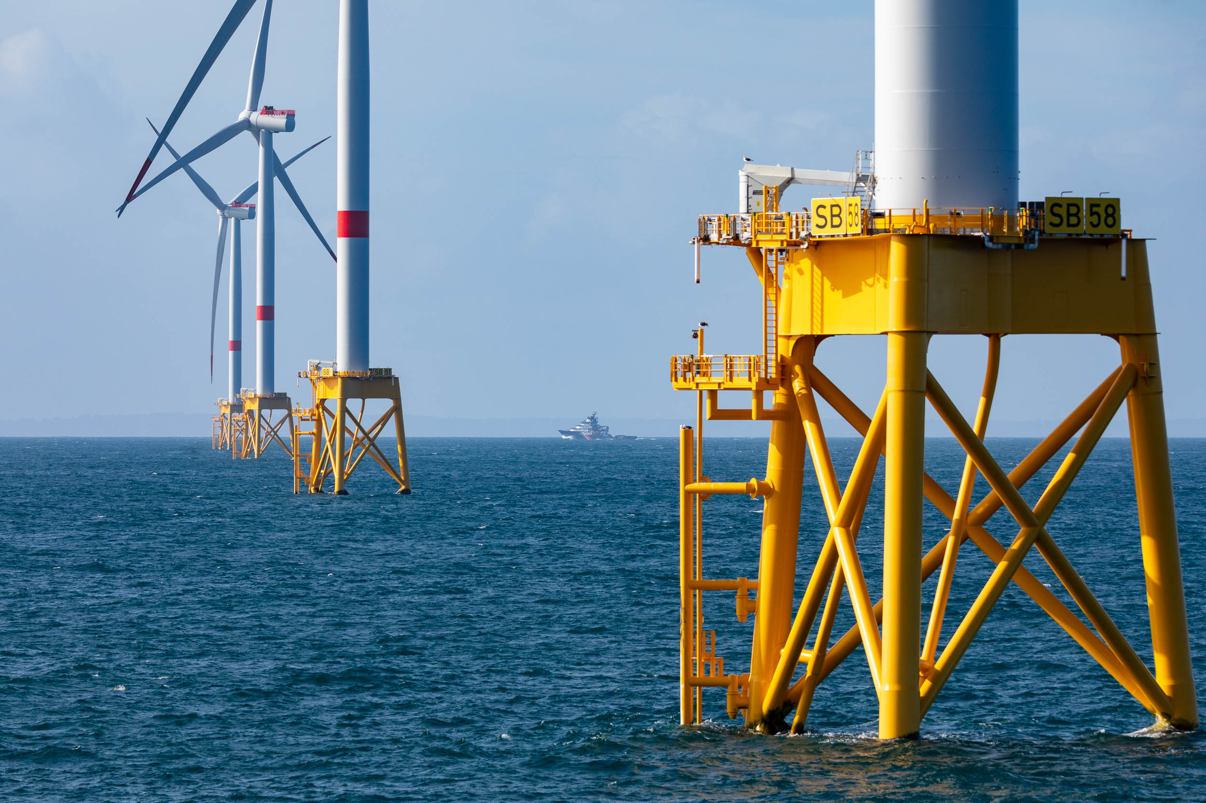
Solutions attendues
Solutions attendues
(liste non exhaustive)
Systèmes autonomes de surveillance maritime
Technologies de détection en temps réel
Plateformes d’intégration et de gestion centralisée des données de sécurité et de navigation
Outils de communication et d’alerte pour les équipes en mer et à terre ; dispositifs de prévention des intrusions
Solutions de simulation et de formation à la sécurité maritime pour les professionnels du secteur et usagers

Slide 17

Soutien technique et financier
Soutien financier
100 000 € de subvention / projet
50 % des coûts éligibles
3 lauréats pourront être soutenus
Soutien technique
Aide à la structuration du projet par les équipes d’Iberdrola
Possibilité, selon la solution proposée, de la tester sur le parc de St Brieuc
Présentation de la solution sur SEANERGY à Nantes (19-20 mai 2026)

Slide 18
Evaluation et Eligibilité
Critère d’évaluation
Caractère innovant
Calendrier de mise en oeuvre (24 mois maximum)
Faisabilité d’installation, de déploiement, d’exploitation, durabilité, ...
Efficacité économique du projet
Retombées sur le territoire et pour la filière
Conditions d’éligibilité
Tout type d’entreprises / organisations : microenterprise, TPE, PME, ETI, GE, associations, ONG, établissement de formation ou de recherche
Possibilité de répondre seul ou en consortium
Priorité donnée aux acteurs bretons

Slide 19
Calendrier
19 septembre
Lancement de l’AMI
3 octobre
Webinaire de présentation
19 novembre
Date limite de dépôt des dossiers
9 décembre
Annonce des candidats présélectionnés
9 janvier 2026
Audition des candidats pré-sélectionnés
Janvier 2026
Annonce des lauréats
19-20 mai 2026
Présentation des solutions des lauréats durant SEANERGY à Nantes
Pour candidater
https://www.pole-mer-bretagne-atlantique.com/opportunites-app-ami/securite-surveillance-maritime-des-parcs-eoliens-en-mer
Contact
ami_iberdrola@polemer-ba.com

Slide 20
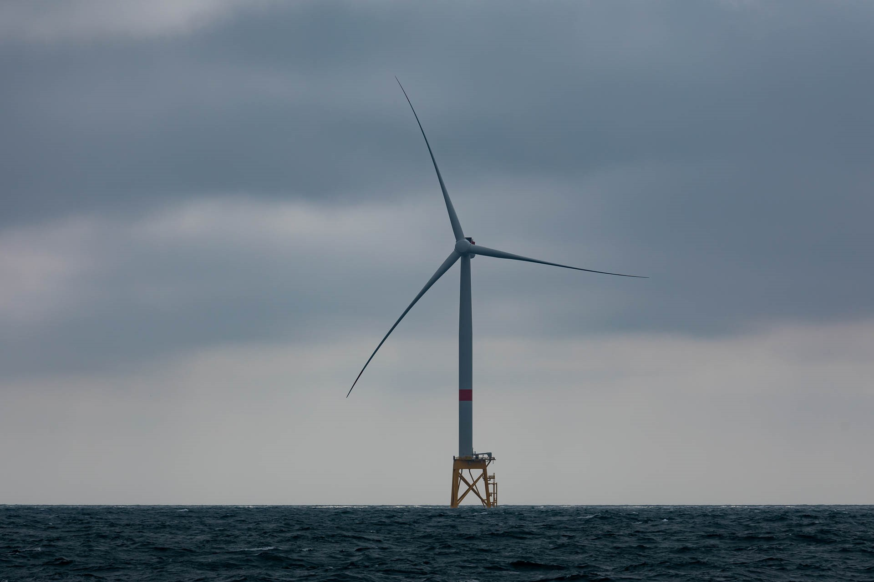
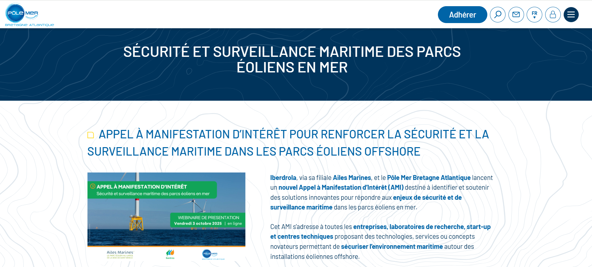
Questions-réponses
Les réponses seront mises en ligne sur la page du site internet du pôle consacrée à cet AMI
Les questions auxquelles nous n’aurions pas pu répondre en séance y figureront
Les réponses aux questions posées sur l’adresse du « help desk » seront également incluses si elles concernent l’ensemble des candidats
Page dédiée :
Crédit photo : Christophe Beyssier – Ailes Marines

Slide 21
